Slide 1
VS
Quads
Triangles
Gartner, Facundo Nicolás – Computación Gráfica

Slide 2
Indice
- Por qué los triángulos son tan importantes
- Por qué la GPU trabaja con triángulos
- El rol de los quads
- ¿Los quads rinden mejor?
- Problema visual importante de los quads
- Conclusión

Slide 3
Por qué los triángulos son tan importantes
Triángulos
Quad
3 puntos no colineales
4 vértices
plano
primitiva simple, estable y predecible
uno de esos puntos no esté en el mismo plano que los otros tres

Slide 4
¿Por qué la GPU trabaja con triángulos?
Rasterizar triángulos
eficiente
píxeles
pertenecen a una cara
interpolar
color
normales
coordenadas de textura
profundidad

Slide 5
¿Por qué la GPU trabaja con triángulos?
Coordenadas baricéntricas
saber si un punto está dentro del triángulo
interpolar atributos entre sus vértices de forma eficiente
Quads
el problema es más complejo
modelo
pensado con quads
se convierte en triángulos

Slide 6
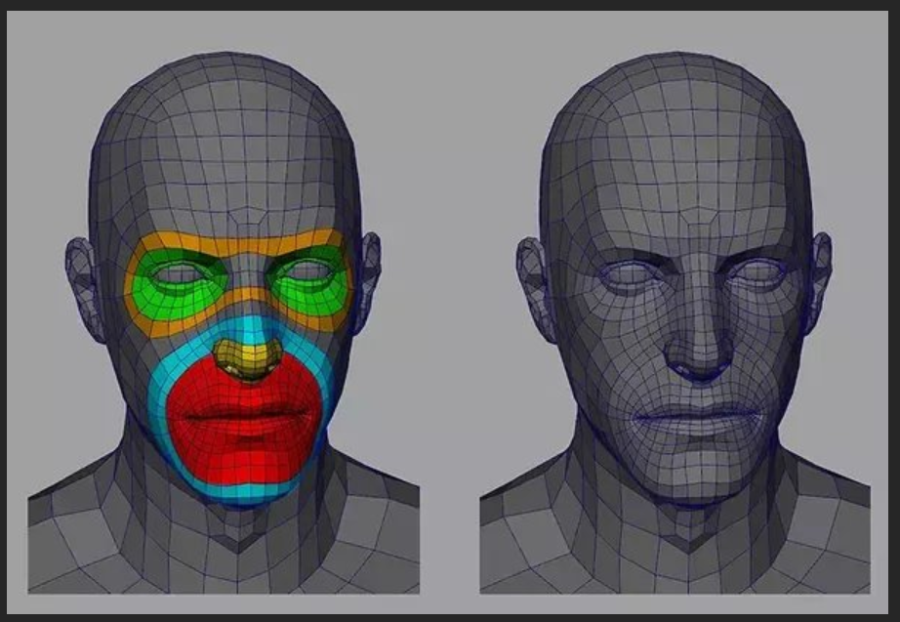
El rol de los quads
Quads
etapa de modelado
permiten una topología más limpia
facilitan el manejo de edge loops
son mejores para subdivisión
suelen deformarse de forma más predecible en animaciones
suelen dar resultados más limpios

Slide 7
¿Los quads rinden mejor?
Intuitivo
+ superficie
- caras
hardware
pipeline gráfico
triangula antes de procesarlo
No se evita el uso de triángulos
Motor gráfico
trabajar con triángulos
evitás ambigüedades
controlás exactamente cómo se divide la superficie
el comportamiento visual es más consistente

Slide 8
Problema visual importante de los quads
Dividirse
dos maneras
diagonal
afecta
la interpolación de colores
la iluminación
las normales
incluso la apariencia final de la superficie
Con triángulos no pasa
la forma ya esta definida

Slide 9
Conclusión
Triángulos
son planos
están soportados directamente por el hardware
son fáciles de rasterizar
Quads
útiles para modelado
facilitan la edición, la animación y la subdivisión
superficies
convertidos a triángulos
renderizarse

Slide 10
Gracias
¿Preguntas?

Slide 11
Bibliografía
https://www.selfcad.com/blog/quads-versus-tris-in-3d-modeling-differences-and-similarities
https://blenderartists.org/t/quads-vs-triangles/311270 https://www.quora.com/Which-one-is-better-for-3D-modeling-Quads-or-Tris
https://gamedev.stackexchange.com/questions/66312/quads-vs-triangles
https://stackoverflow.com/questions/14555446/opengl-is-it-more-efficient-to-use-gl-quads-or-gl-triangles
https://www.reddit.com/r/gamedev/comments/bpfug4/stupid_question_why_do_devs_prefer_tris_instead/

